Slide 1


广东2024年
真题解析
主讲老师：桑桑老师

Slide 2
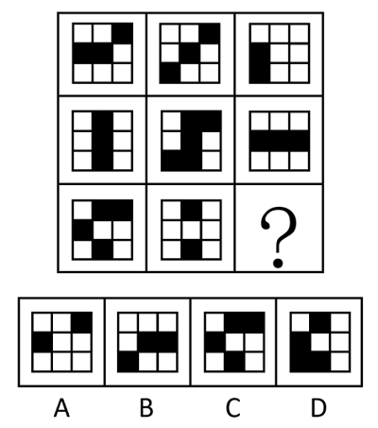
题46
下列选项中最符合所给图形规律的是（ ）。
Notes:
46.【答案】B
【解析】元素组成相似，优先考虑样式规律。题干图形轮廓和分割区域相同，黑块数量不同，优先考虑黑白运算。九宫格横向看无规律，考虑纵向看，观察第一列发现，运算规律为：黑+黑=白，黑+白=黑，白+黑=黑，白+白=白；经验证，第二列符合此规律；第三列应用此规律，只有B项符合。
故正确答案为B。

Slide 3
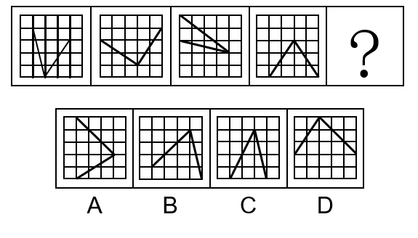
题47
下列选项中最符合所给图形规律的是（ ）。
Notes:
47.【答案】C
【解析】元素组成相同，但无明显位置规律，考虑数量规律。观察发现，题干图形中的两条直线共经过了8个格子，故？处应选择两条直线共经过8个格子的图形，只有C项符合。
故正确答案为C。

Slide 4
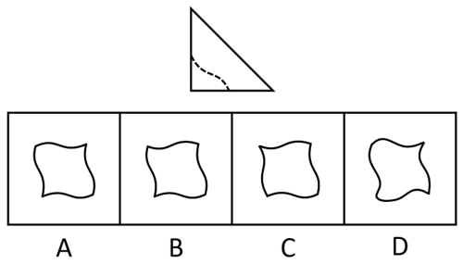
题48
如图所示，正方形卡片沿对角线折叠两次后得到一个三角形，沿着虚线裁剪后，再展开卡片，则展开的图形最有可能是（ ）。
Notes:
48.【答案】A
【解析】由题干可知，正方形卡片沿对角线折叠两次后依照虚线进行裁剪，裁剪后再展开的图案至少有两条相互垂直的对称轴，即该图案应为既轴对称又中心对称图形，如下图所示，只有A项符合。
故正确答案为A。

Slide 5
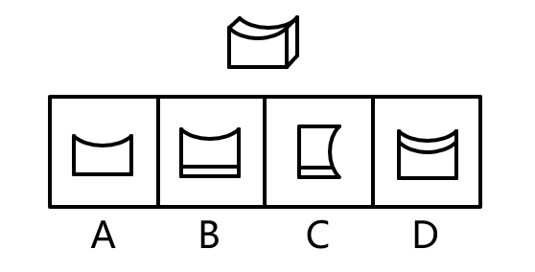
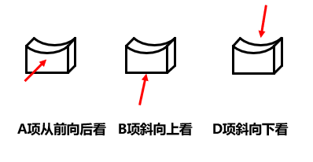
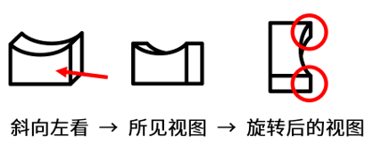
题49
下图为给定的立体图形，从任一角度看，下列选项最不可能是该立体图形视图的是（ ）。
Notes:
【答案】C
【解析】本题考查三视图。如下图所示，A、B、D三项按图中箭头方向观察，均可看到。
C项可按下图中箭头方向观察，但视图应如下图所示，上半部分的右侧应存在曲线，下半部分应为矩形，而非曲线图形，C项图形错误，不是该立体图形视图，当选。
本题为选非题，故正确答案为C。

Slide 6
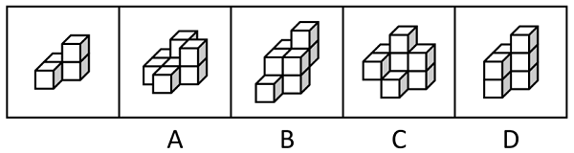



题50
下列立体图形，最不可能由两个左侧立体图形拼接成的是（ ）。
Notes:
【答案】D
【解析】本题考查立体拼合。
A项：如下图所示，可以由两个左侧立体图形拼接成，排除；
B项：如下图所示，可以由两个左侧立体图形拼接成，排除；
C项：如下图所示，可以由两个左侧立体图形拼接成，排除；
D项：左侧立体图形为4个小方块，由两个左侧立体图形拼接成的立体图形应为8个小方块，而该项只有7个小方块，无法由两个左侧立体图形拼接成，当选。
本题为选非题，故正确答案为D。

Slide 7
题51
如果某地不禁止在鱼类繁衍季节捕鱼，当地的鱼类资源就会枯竭。如果鱼类资源枯竭了，当地渔民的渔业生涯就会终结。只有鱼类资源良性循环，渔民的收入才能得到保障。
由此可以推出（ ）。
A.如果某地的鱼类资源没有枯竭，那么当地渔民的收入就能得到保障
B.如果某地禁止在鱼类繁衍季节捕鱼，那么当地渔民的收入就能得到保障
C.如果某地渔民的渔业生涯没有终结，那么当地一定禁止在鱼类繁衍季节捕鱼
D.如果某地渔民的收入没有得到保障，那么当地的鱼类资源一定不能良性循环
Notes:
【答案】C
【解析】（1）-禁止在鱼类繁衍季节捕鱼→鱼类资源枯竭；
（2）鱼类资源枯竭→渔民的渔业生涯终结；
（3）渔民的收入得到保障→鱼类资源良性循环（即：-鱼类资源枯竭）；
将（1）（2）串联可得（4）：-禁止在鱼类繁衍季节捕鱼→鱼类资源枯竭→渔民的渔业生涯终结；
将（3）逆否和（1）串联可得（5）：-禁止在鱼类繁衍季节捕鱼→鱼类资源枯竭→-渔民的收入得到保障。
第二步：逐一分析选项。
B项：翻译为：-禁止在鱼类繁衍季节捕鱼→渔民的收入得到保障，是对（5）的否前，否前无必然结论，无法推出，排除；
C项：翻译为：-渔民的渔业生涯终结→禁止在鱼类繁衍季节捕鱼，是对（4）的否后，否后必否前，可以推出，当选；
D项：翻译为：-渔民的收入得到保障→-鱼类资源良性循环，是对（5）的肯后，肯后无必然结论，无法推出，排除。
故正确答案为C。

Slide 8
题52
如今，越来越多的消费者习惯在第三方平台查看商家的好评率与他人对商家的具体评价，再作出消费选择。一直以来，甲餐厅的好评率始终略高于乙餐厅，但是乙餐厅的日营业额却远远超过甲餐厅。
下列选项如果为真，最能解释这一现象的是（ ）。
A.与乙餐厅相比，甲餐厅有更多的常客
B.乙餐厅的人均消费金额远高于甲餐厅
C.甲餐厅无法为消费者提供免费停车服务
D.许多消费者在平台上表达了对乙餐厅菜品的喜爱
Notes:
【答案】B
【解析】越来越多的消费者习惯查看商家的好评率再作出消费选择，一直以来，甲餐厅的好评率始终略高于乙餐厅，但是乙餐厅的日营业额却远远超过甲餐厅。
A项：该项指出与乙餐厅相比，甲餐厅有更多的常客，甲餐厅常客多，按理说甲餐厅的日营业额应该更多，不能解释为什么乙餐厅的日营业额却远远超过甲餐厅，不能解释题干矛盾，排除；
B项：该项指出乙餐厅的人均消费金额远高于甲餐厅，日营业额=人均消费金额×日消费人次，即使甲餐厅的好评率高，但乙餐厅的平均交易单价远高于甲餐厅，人均消费金额较高可能导致乙餐厅的日营业额远远超过甲餐厅，可以解释题干矛盾，当选；
C项：该项指出甲餐厅无法为消费者提供免费停车服务，但不清楚乙餐厅是否有免费停车服务，不能解释为什么甲餐厅的好评率始终略高于乙餐厅，但是乙餐厅的日营业额却远远超过甲餐厅，不能解释题干矛盾，排除；
D项：该项指出许多消费者在平台上表达了对乙餐厅菜品的喜爱，只能说明有消费者喜欢乙餐厅，不能解释为什么甲餐厅的好评率始终略高于乙餐厅，但是乙餐厅的日营业额却远远超过甲餐厅，不能解释题干矛盾，排除。
故正确答案为B。

Slide 9
题53
过去，直播带货中虚假宣传、销售假冒伪劣产品等违法现象层出不穷。最近，针对直播“乱象”，相关部门拓宽了消费者的投诉渠道，因此，直播带货中违法现象将有所减少。
要使上述推理成立，需要补充的前提条件是（ ）。
A.拓宽消费者投诉渠道有助于遏制直播带货中的违法现象
B.投诉能促使直播带货平台严格把关上架产品的质量
C.从事直播带货经营活动需要承担相应的法律责任
D.所有消费者都能准确识别侵权行为
Notes:
【答案】A
【解析】论点：直播带货中违法现象将有所减少。
论据：针对直播“乱象”，相关部门拓宽了消费者的投诉渠道。
论点讨论的是“直播带货中违法现象将有所减少”，论据讨论的是“拓宽了消费者的投诉渠道”，二者话题不一致，加强优先考虑搭桥，即在“拓宽投诉渠道”与“违法现象减少”之间建立联系。
A项：该项指出拓宽消费者投诉渠道有助于遏制直播带货中的违法现象，即在“拓宽投诉渠道”与“违法现象减少”之间建立了联系，为搭桥项，可以加强，当选；
B项：该项指出投诉能促使平台把关产品质量，而论点讨论的是“直播带货中违法现象将有所减少”，话题不一致，无法加强，排除；
C项：该项指出从事直播带货经营活动需要承担相应的法律责任，而论点讨论的是“直播带货中违法现象将有所减少”，话题不一致，无法加强，排除；
D项：该项指出所有消费者都能准确识别侵权行为，而论点讨论的是“直播带货中违法现象将有所减少”，话题不一致，无法加强，排除。
故正确答案为A。

Slide 10
题54
去年9月起，某高校图书馆开设了通宵学习室。该学习室受到许多学生的欢迎，在4个月后，由于使用人数大幅减少，图书馆关闭了通宵学习室。
以下各项如果为真，最能解释这一现象的是（ ）。
A.许多学生认为，通宵学习不可持续
B.通宵学习室座位少，能容纳的学生有限
C.图书馆需要为通宵学习室配备专门的管理人员
D.通宵学习的学生大多在备考12月的研究生入学考试
Notes:
【答案】D
【解析】通宵学习室很受欢迎，但4个月后由于使用人数变少被关闭。
A项：只能说明有的学生不认同通宵学习，但并没有说明使用通宵学习室的人数为什么4个月后大幅减少，不能解释题干矛盾，排除；
B项：通宵学习室容纳学生有限是一直存在的现象，但并没有说明通宵学习室为什么开始受欢迎但4个月后人数大幅减少，不能解释题干矛盾，排除；
C项：图书馆要配备专门的管理人员，是针对图书馆管理方面的，但并没有说明使用通宵学习室的人数为什么4个月后大幅减少，不能解释题干矛盾，排除；
D项：通宵学习的学生大多备考12月的考试，因此4个月后，大多数的学生不再需要通宵学习，因此也就很好地解释了为什么4个月后使用人数会大幅减少，可以解释题干矛盾，当选。
故正确答案为D。

Slide 11
题55
某单位派出小李、小王、小杨、小张四人参加技能比赛。小李和小王的得分之和大于小杨和小张的得分之和，小李和小张的得分之和大于小王和小杨的得分之和，小王和小张的得分之和大于小李和小杨的得分之和。
由此可以推出，四个人中得分最低的是（ ）。
A.小李
B.小王
C.小杨
D.小张
Notes:
【答案】C
【解析】①小李+小王>小杨+小张；
②小李+小张>小王+小杨；
③小王+小张>小李+小杨。
①+②：2小李+小王+小张>2小杨+小王+小张。去掉相同项可知：2小李>2小杨，即小李>小杨；
②+③：2小张+小李+小王>2小杨+小李+小王。去掉相同项可知：2小张>2小杨，即小张>小杨；
①+③：2小王+小李+小张>2小杨+小李+小张。去掉相同项可知：2小王>2小杨，即小王>小杨。
小李、小张、小王的得分均大于小杨，即小杨得分最低。
故正确答案为C。

Slide 12
题56
对于要不要读《红楼梦》，许多学者认为：读《红楼梦》有助于了解中国传统文化，因此年轻人都应该读《红楼梦》。
以下属于这一推论暗含前提的是（ ）。
A.《红楼梦》是中国古典文学著作
B.年轻人都应该了解中国传统文化
C.大部分学者都读过《红楼梦》
D.《红楼梦》与中国文化相辅相成
Notes:
【答案】B
【解析】论点：年轻人都应该读《红楼梦》。
论据：读《红楼梦》有助于了解中国传统文化。
本题论点讨论的是年轻人都应该读《红楼梦》，论据讨论的是读《红楼梦》有助于了解中国传统文化，二者话题不一致，且提问方式为“前提”，加强优先考虑搭桥，即在“年轻人”与“了解中国传统文化”之间建立联系。
第二步：逐一分析选项。
A项：该项指出《红楼梦》是中国古典文学著作，与论点中年轻人应该读《红楼梦》无关，话题不一致，无法加强，排除；
B项：该项指出年轻人都应该了解中国传统文化，建立了“年轻人”与“了解中国传统文化”之间的关系，为搭桥项，可以加强，保留；
C项：该项指出大部分学者都读过《红楼梦》，与论点中年轻人应该读《红楼梦》无关，话题不一致，无法加强，排除；
D项：该项指出《红楼梦》与中国文化相辅相成，能够支持读《红楼梦》的确有助于了解中国文化，补充论据，可以加强，保留。
对比B、D两项，B项的搭桥加强力度大于D项的补充论据，B项当选。
故正确答案为B。

Slide 13
题57
水火是无情的，人不是水火，所以人不是无情的。
下列选项所犯的逻辑错误与题干最相似的是（ ）。
A.所有羊都是白色的，羊毛是白色的，所以羊毛是羊
B.蛋糕都是圆的，蛋糕里面添加了鸡蛋，所以鸡蛋也是圆的
C.水星是星球，水星上没有人类；地球是星球，所以地球上也没有人类
D.所有不遵守规则的司机都会被处罚，司机小陈一直遵守规则，所以他不会被处罚
Notes:
【答案】D
【解析】题干翻译为：水火→无情，人不是水火（即“否前”），所以，人不是无情的（即“否后”），逻辑结构为“否前推否后”。
A项：选项翻译为：羊→白色，羊毛是白色的（即“肯后”），所以，羊毛是羊（即“肯前”），逻辑结构为“肯后推肯前”，所犯逻辑错误与题干不一致，排除；
B项：选项翻译为：蛋糕→圆，“蛋糕里面添加了鸡蛋”无法翻译，与题干结构不同，所犯逻辑错误与题干不一致，排除；
C项：选项翻译为：水星→星球，水星→没人类；地球→星球，所以，地球→没人类，逻辑结构为“错误类比”，所犯逻辑错误与题干不一致，排除；
D项：选项翻译为：不遵守规则的司机→被处罚，司机小陈遵守规则（即“否前”），所以，他不会被处罚（即“否后”），逻辑结构为“否前推否后”，所犯逻辑错误与题干一致，当选。
故正确答案为D。

Slide 14
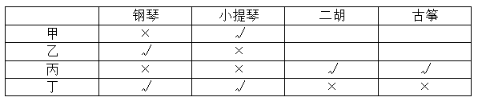
题58
甲、乙、丙、丁4人每人都会演奏钢琴、小提琴、二胡和古筝4种乐器中的2种，且每种乐器都有2人会演奏。已知：
①甲不会演奏钢琴；
②丁不会演奏古筝；
③丙不会演奏钢琴和小提琴；
④乙和丙会演奏的乐器中有且仅有1种相同。
由此可以推出（ ）。
A.甲会演奏小提琴
B.甲不会演奏二胡
C.乙会演奏古筝
D.甲和丁会演奏的乐器完全不同
Notes:
【答案】A
【解析】①甲不会演奏钢琴；
②丁不会演奏古筝；
③丙不会演奏钢琴和小提琴；
④乙和丙会演奏的乐器中有且仅有1种相同；
⑤每人都会演奏钢琴、小提琴、二胡和古筝中的2种，每种乐器都有2人会演奏。
第二步：根据题干条件进行推理。
根据条件①③可知，甲、丙不会演奏钢琴，结合条件⑤“每种乐器都有2人会演奏”可知，乙、丁会演奏钢琴。根据条件③⑤可知，丙会演奏二胡、古筝，结合条件④“乙和丙会演奏的乐器中有且仅有1种相同”可知，乙会演奏二胡或古筝，又已知乙会演奏钢琴，且每人只会演奏2种乐器，那么乙一定不会演奏小提琴，结合条件③“丙不会演奏钢琴和小提琴”，那么甲、丁会演奏小提琴。确定可推出的信息如下表所示：
故正确答案为A。

Slide 15
题59
研究表明，购物行为能够刺激大脑的多个区域，使人们感到幸福。进一步研究发现，在别人身上花的钱占购物支出的比例越大的人，其幸福感越强；但在自己身上花钱的多少和幸福感的关系则不那么明显。有人因此认为，为了提高个人幸福感，在购物时，应该给别人花更多的钱。
下列选项如果为真，最能反驳这一结论的是（ ）。
A.向他人推荐的商品如果受到了他人的认可，人们也会感到幸福
B.如果为他人购买的商品没有受到他人的喜爱，容易使人变得沮丧
C.购物带来的快乐很短暂，个人所面对的困难和压力不会因为购物而消失
D.与他人关系好的人往往更加幸福，且更愿意在购物时为他人花更多的钱
Notes:
【答案】D
【解析】论点：为了提高个人幸福感，在购物时，应该给别人花更多的钱。
论据：在别人身上花的钱占购物支出的比例越大的人，其幸福感越强；但在自己身上花钱的多少和幸福感的关系则不那么明显。
本题论点、论据讨论的都是给别人花钱能够获得幸福感，二者话题一致，削弱优先考虑削弱论点。
A项：该项说向他人推荐的商品被认可后也会感到幸福，讨论的是向他人推荐商品能否获得幸福感，而论点讨论的是购物时给别人花钱能够获得幸福感，话题不一致，无法削弱，排除；
B项：该项说如果为他人购买的商品不被喜欢，容易让人变得沮丧，说明购物时给他人花钱购买商品，不一定会获得幸福感，具有一定的削弱力度，保留；
C项：该项说个人所面对的困难和压力不会因为购物而消失，讨论的是购物能否减轻压力，而论点讨论的是购物时给别人花钱能够获得幸福感，话题不一致，无法削弱，排除；
D项：该项说与他人关系好的人“往往更加幸福”，同时也“更愿意在购物时为他人花更多的钱”，即证明“幸福”与“更愿意在购物时为他人花更多的钱”同时出现，二者是并列关系，所以彼此之间不存在因果关系，削弱论点，保留。
比较B、D两项，B项只提到了为他人购买商品的其中一种情况，不够全面，不如D项直接削弱论点，且B项的表述不如D项更贴近论点，故D项削弱力度更强。
故正确答案为D。

Slide 16
题60
建设生态公园可以保护生态环境，保护生态环境有利于经济社会的绿色发展，所以建设生态公园有利于经济社会的绿色发展。
以下选项的逻辑结构与题干最为相似的是（ ）。
A.诚实的人被尊敬，虚伪的人被疏远，所以，诚实的人不会被疏远
B.运动有利于身体健康，跑步有利于身体健康，所以跑步是一种运动
C.新能源汽车使用清洁能源，使用清洁能源是绿色环保的，所以新能源汽车是绿色环保的
D.正直的人做的事都是合法的，不正直的人才会做不合法的事，所以，做事是否合法是判断正直与否的标准
Notes:
60.【答案】C
【解析】论点：与金属材质水壶相比，塑料水壶更不利于人体健康。
论据：即使经过多次清洗，塑料水壶瓶身的化学成分还是会释放到水中。而在用清洁剂清洗水壶后，不但没有解决问题，水壶内还增加了多种来自清洁剂的化学成分。
论点说的是塑料水壶不利于人体健康，论据说的是塑料瓶身本就含有化学成分，清洗塑料瓶的清洁剂也会在塑料瓶中残留化学成分，论点论据话题不一致，削弱优先考虑拆桥，即“塑料瓶身及清洁剂残留的化学成分”不等于“不利于人体健康”。
A项：该项说的是金属材质的水壶，并不是论点中的塑料水壶，并且并不明确生锈是否会影响健康，话题不一致，无法削弱，排除；
B项：该项说的是人们不会用清洁剂清洗塑料水壶，但没说塑料水壶自身释放到水中的化学成分是否会影响健康，话题不一致，无法削弱，排除；
C项：该项说的是释放到水中的化学成分无法对人体产生任何影响，即断开“塑料瓶身及清洁剂残留的化学成分”与“不利于人体健康”之间的联系，说明即使存在这些化学成分，也不会不利于健康，拆桥项，可以削弱，当选；
D项：该项说的是不同塑料水壶瓶身的化学成分有差异，但没有提及这些化学成分是否影响健康，话题不一致，无法削弱，排除。
故正确答案为C。

Slide 17
题61
有研究发现，即使经过多次清洗，塑料水壶瓶身的化学成分还是会释放到水中。而在用清洁剂清洗水壶后，不但没有解决问题，水壶内还增加了多种来自清洁剂的化学成分。有人因此认为，与金属材质水壶相比，塑料水壶更不利于人体健康。
下列选项如果为真，最能质疑上述观点的是：
A.如果使用不当，金属材质水壶可能会生锈
B.在多数情况下，人们不会用清洁剂清洗塑料水壶
C.由于剂量低，这些化学成分无法对人体产生任何影响
D.不同种类的塑料水壶，其瓶身的化学成分具有显著差异
Notes:
61.【答案】C
【解析】论点：与金属材质水壶相比，塑料水壶更不利于人体健康。
论据：即使经过多次清洗，塑料水壶瓶身的化学成分还是会释放到水中。而在用清洁剂清洗水壶后，不但没有解决问题，水壶内还增加了多种来自清洁剂的化学成分。
论点说的是塑料水壶不利于人体健康，论据说的是塑料瓶身本就含有化学成分，清洗塑料瓶的清洁剂也会在塑料瓶中残留化学成分，论点论据话题不一致，削弱优先考虑拆桥，即“塑料瓶身及清洁剂残留的化学成分”不等于“不利于人体健康”。
A项：该项说的是金属材质的水壶，并不是论点中的塑料水壶，并且并不明确生锈是否会影响健康，话题不一致，无法削弱，排除；
B项：该项说的是人们不会用清洁剂清洗塑料水壶，但没说塑料水壶自身释放到水中的化学成分是否会影响健康，话题不一致，无法削弱，排除；
C项：该项说的是释放到水中的化学成分无法对人体产生任何影响，即断开“塑料瓶身及清洁剂残留的化学成分”与“不利于人体健康”之间的联系，说明即使存在这些化学成分，也不会不利于健康，拆桥项，可以削弱，当选；
D项：该项说的是不同塑料水壶瓶身的化学成分有差异，但没有提及这些化学成分是否影响健康，话题不一致，无法削弱，排除。
故正确答案为C。

Slide 18
题62
最近，市场上中药材的价格有所下降。据调查，中药材产量的增加是价格下降的主要原因。由于近年来中药材种植业蓬勃发展，而野生中药材的产量没有显著增加，因此中药材产量的增加主要缘于中药材种植业的蓬勃发展。
要使上述推理成立，需要补充的前提条件是：
A.多种中药材的产量大幅增加
B.一些消费者偏好野生中药材
C.部分中药材已经实现规模化种植
D.中药材只能通过种植和野外采集获得
Notes:
62.【答案】D
【解析】论点：中药材产量的增加主要缘于中药材种植业的蓬勃发展。
论据：中药材产量的增加是价格下降的主要原因。由于近年来中药材种植业蓬勃发展，而野生中药材的产量没有显著增加。
本题论点和论据均在讨论“中药材产量的增加”与“中药材种植业的蓬勃发展”之间的关系，论点论据话题一致，且提问方式为“前提”，优先考虑必要条件。
A项：该项说的是多种中药材的产量增加，但没有说明产量增加的原因，而论点讨论的是中药材产量的增加主要缘于中药材种植业的蓬勃发展，话题不一致，无法加强，排除；
B项：该项说的是一些消费者买药材时偏好野生中药材，而论点讨论的是中药材产量的增加主要缘于中药材种植业的蓬勃发展，话题不一致，无法加强，排除；
C项：该项说的是部分中药材已经实现规模化种植，但具体产量多少并不明确，无法证明中药材产量的增加主要缘于中药材种植业的蓬勃发展，为不明确项，无法加强，排除；
D项：该项指出中药材只能通过种植和野外采集两种方式获得，因此当中药材总量增加，而野生中药材产量没有显著增加时，能够说明中药材产量的增加确实与种植中药材的产量有关，如果还有其他途径能够获得中药材，那么中药材产量的增加可能与中药材种植业的蓬勃发展无关，是论点成立的必要条件，可以加强，当选。
故正确答案为D。

Slide 19
题63
成年人读书，既可以提升专业技能，又能提升个人修养；儿童读书，不仅可以开阔视野，还能提高阅读写作能力。所以，读书没有年龄的限制，任何人读书都有好处。
以下选项的逻辑结构与题干最为相似的是（ ）。
A.无论是一线还是二、三线城市，有人就有商机。因此，无论在哪一座城市，人口数量都是商业发展的决定性因素
B.冬季家中的温度计，量出来的不只是室内温度，更是民生的“温度”。民众越是费心，越说明政府工作没有用心；民众越是舒心，越体现政府工作的暖心
C.经济工作千头万绪，善于抓住并集中力量解决主要矛盾、关键问题，就能在错综复杂的局面中育新机、开新局。所以，局面越是复杂，越需要团结协力
D.劳动者懂法，可以在个人利益受到侵犯时，运用法律武器维护自身权益；用人单位懂法，可以减少劳动纠纷，使劳动关系更加和谐。所以，懂法对劳动关系双方都是有益的
Notes:
63.【答案】D
【解析】题干中主要涉及到成年人读书、儿童读书与任何人读书这三部分之间的关系。具体来说，题干先指出成年人读书有好处，然后指出儿童读书有好处，这两个并列主体结合组成了任何人，因此得出结论，任何人读书有好处。简化题干的推理结构为：根据A有好处，B有好处，得出C（由AB组成）有好处。
A项：该项涉及一线、二线、三线城市，是三个并列的主体，而题干是两个并列主体，而且也没有提及带来的好处，与题干推理结构不同，排除；
B项：该项涉及民众这一个主体，而且是通过民众的状态反映政府工作的结果，也没有提及其带来的好处，与题干推理结构不同，排除；
C项：该项在说解决经济工作的对策，而不是其好处，与题干推理结构不同，排除；
D项：该项指出劳动者懂法的好处，以及用人单位懂法的好处，这两个并列主体结合组成了劳动关系双方，因此得出结论，懂法对劳动关系双方有好处，推理结构为：根据A有好处，B有好处，得出C（由AB组成）有好处，与题干推理结构最为相似，当选。
故正确答案为D。

Slide 20
题64
某团队开展了一项关于预防中风的研究。研究对象分为两组，一组食用低钠盐（约75%的氯化钠和25%的氯化钾），一组食用普通盐（约97%的氯化钠）。在5年的跟踪调查中发现，食用低钠盐的群体，其中风发病率显著低于食用普通盐的群体。因此，减少钠的摄入有助于预防中风。
以下各项如果为真，最不能支持这一结论的是（ ）。
A.食用低钠盐的中风患者的死亡率远低于食用普通盐的中风患者
B.两组研究对象在性别、年龄等方面不存在明显差异
C.研究期间，两组研究对象每日摄入的盐含量接近
D.摄入氯化钾不会影响中风发病率
Notes:
64.【答案】A
【解析】论点：减少钠的摄入有助于预防中风。
论据：研究对象分为两组，一组食用低钠盐（约75%的氯化钠和25%的氯化钾），一组食用普通盐（约97%的氯化钠）。在5年的跟踪调查中发现，食用低钠盐的群体，其中风发病率显著低于食用普通盐的群体。
本题论点和论据讨论的都是食用钠盐和预防中风之间的关系，二者话题一致，加强优先考虑补充论据，且本题为选非题，排除能够加强的选项即可。
A项：选项说的是得了中风之后的死亡率，而论点讨论的是预防中风，说的是中风之前，话题不一致，无法加强，当选；
B项：选项说的是两组研究对象在性别、年龄等方面不存在明显差异，排除了性别、年龄等方面对实验结果的干扰，使得实验结果更可靠，补充论据，可以加强，排除；
C项：选项说的是两组研究对象每日摄入的盐含量接近，排除了摄入的盐含量对实验结果的干扰，使得实验结果更可靠，补充论据，可以加强，排除；
D项：选项说的是摄入氯化钾不会影响中风发病率，实验中一组食用低钠盐，而低钠盐含有的25%的氯化钾，故排除了氯化钾对实验结果的干扰，使得实验结果更可靠，补充论据，可以加强，排除。
本题为选非题，故正确答案为A。

Slide 21
题65
为降低景区人流量负荷，某景区从原先的窗口售票制改为网上预约制，每个时段限量放票，游客仅可在网上预约的时段进入景区。实行网上预约制一段时间后，许多时间段里景区依然拥挤，游客的旅游体验并未得到明显改善。
以下各项如果为真，最不能解释这一现象的是（ ）。
A.该景区各时段放票数量过多，超过了景区承载能力
B.该景区门票预约系统操作繁琐，许多游客反映预约体验不佳
C.该景区未规定游客离开的时间，许多游客在景区内长时间逗留
D.游客预约的时段过于集中，一些时段人满为患、一些时段无人预约
Notes:
65.【答案】B
【解析】某景区从原先的窗口售票制改为网上预约制，每个时段限量放票，游客仅可在网上预约的时段进入景区。但实行网上预约制一段时间后，许多时间段里景区依然拥挤，游客的旅游体验并未得到明显改善。
A项：该景区各时段放票数量过多，超过了景区承载能力，说明各时段进入景区的游客数量均大于景区能够承载的游客数量，可以解释为什么实行了网上预约制后，景区依然拥挤，游客的旅游体验并未得到明显改善，可以解释题干矛盾，排除；
B项：该景区门票预约系统操作繁琐，游客预约体验不佳，说的是进入景区前预约操作的体验情况，无法解释为什么许多时间段里景区依然拥挤，游客的旅游体验并未得到明显改善，不能解释题干矛盾，当选；
C项：该景区未规定游客离开的时间，许多游客在景区内长时间逗留，说明会存在不同时段的游客叠加在一起，导致某时段的游客总量大于该时段的放票数量，可以解释为什么实行了网上预约制后，景区依然拥挤，游客的旅游体验并未得到明显改善，可以解释题干矛盾，排除；
D项：游客预约的时段过于集中，一些时段人满为患，说明这些时段内的游客数量确实很多，可以解释为什么实行了网上预约制后，景区依然拥挤，游客的旅游体验并未得到明显改善，可以解释题干矛盾，排除。
本题为选非题，故正确答案为B。

Slide 22
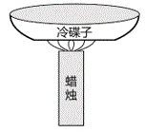
题66
有一种传统的制墨工艺：把冷碟子放在蜡烛火焰的上方，蜡烛燃烧一段时间后，冷碟子底部会有黑色物质生成，黑色物质经过进一步加工可以变成墨，则以下说法有误的是（ ）。
A.所使用的蜡烛由该黑色物质和其他材料混合制成
B.该黑色物质具有还原性
C.冷碟子会影响蜡烛燃烧过程中氧气的补充，导致蜡烛不完全燃烧
D.冷碟子能冷却底部的黑色物质，使其无法燃烧
Notes:
66.【答案】A
【解析】蜡烛的主要成分是石蜡，石蜡包含碳元素和氢元素。若蜡烛充分燃烧，其燃烧的产物为二氧化碳和水；若蜡烛燃烧不充分，则会生成炭黑。墨的主要成分是炭黑，结合题意可知，冷碟子底部生成的黑色物质为炭黑。
A项：蜡烛中除了含有石蜡之外，还含有白油、硬脂酸、聚乙烯、香精等其他物质，具体添加何种物质，要视生产什么种类的蜡烛而定，但是蜡烛中不包含炭黑，冷碟子底部的炭黑是蜡烛发生不完全燃烧（化学反应）生成的新物质，不是蜡烛中原有的成分，错误；
B项：炭黑的主要成分是碳单质，碳单质具有还原性，因此炭黑也具有还原性，正确；
C项：冷碟子置于蜡烛的上方，而碟子底部主要与蜡烛的内焰接触，内焰被外焰包裹，与外焰相比，内焰能够接触到的氧气更少，氧气越少燃烧越不充分，最终导致蜡烛不完全燃烧，正确；
D项：燃烧需满足三个条件，有可燃物、达到可燃物的着火点、氧气，这三个条件缺一不可。冷碟子温度较低，生成的炭黑（固体）遇到冷碟子会降温，导致无法达到炭黑的着火点，因此炭黑无法燃烧，正确。
本题为选非题，故正确答案为A。

Slide 23
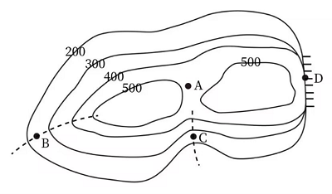
题67
根据某地等高线地形图，下列说法最不可能属实的是（ ）。
A.图中A处是海拔400米以上露营的最佳选择地
B.图中B处发展耕作业比发展林业更合适
C.图中C处可能发育河流
D.图中D处适合攀岩活动
Notes:
67.【答案】B
【解析】A项：根据等高线地形图“同线等高、同图等距”的特点可知，A处的海拔高于400米，低于500米。因为A处位于等高线地形图中两座山峰之间的空白部分，所以A处是鞍部地形。鞍部通常平坦而开阔，为露营提供了良好的条件，因此A处是海拔400米以上露营的最佳选择地，正确；
B项：B处等高线向低处凸出，因此是山脊地形。山脊地形陡峭，水土容易流失，发展林业有利于水土保持，因此山脊适合发展林业。耕作业不适合在山地、丘陵和崎岖的高原发展，而适合在地势平坦、土层深厚、土壤肥沃的平原地区发展，因此B处发展林业比发展耕作业更合适，错误；
C项：C处等高线向高处凸出，是山谷地形。山谷地势较低，雨后容易积水，可能会发育成河流，正确；
D项：D处等高线重合，是陡崖地形，攀岩的对象主要是天然岩壁或人工岩壁，因此D处适合攀岩活动，正确。
本题为选非题，故正确答案为B。

Slide 24
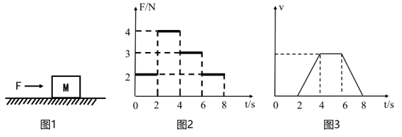
题68
如图1所示，物体M在力F的作用下开始移动，其F-t图像、v-t图像如图2、图3所示，则下列说法正确的是（ ）。
A.在0-2s，力F对物体做正功
B.在4-6s，物体所受的摩擦力不做功
C.在4-6s，物体所受的合外力大于零
D.物体所受的摩擦力在2-4s做的功与在6-8s做的功相等
Notes:
68.【答案】D
【解析】A项：当力F的方向与物体位移的方向相同时，力F对物体做正功；当力F的方向与物体位移的方向相反时，力F对物体做负功；当物体在力F的作用下没有移动时，力F对物体不做功。由图3可知，物体M在0-2s内的速度始终为零，即物体始终处于静止状态，因此0-2s内力F对物体M不做功，错误；
B、C两项：由图3可知，物体M在4-6s内的速度不变，即物体M在4-6s内做匀速直线运动，处于受力平衡的状态，物体M所受的合外力为零。对物体M进行受力分析，竖直方向上，物体M受到竖直向下的重力和地面对其竖直向上的支持力，这两个力互相平衡，水平方向上，物体受到水平向右的外力F，要使物体在水平方向上也受力平衡，则物体一定受到地面对其水平向左的摩擦力，而物体向右运动，即摩擦力方向与物体运动的方向相反，因此摩擦力对物体做负功，均错误；
D项：功的大小。由图3可知，物体M在2-4s与6-8s内的速度均大于零，可知物体受到的摩擦力均为滑动摩擦力，根据滑动摩擦力公式，由接触面的粗糙程度决定，保持不变，而为物体对地面的压力，物体在水平地面上运动，则等于其自身重力，也保持不变，因此物体在2-4s与6-8s受到的滑动摩擦力保持不变。在v-t图像中，图线与横轴围成的面积代表物体的位移，由图3可知物体在2-4s与6-8s内的位移相同（两个三角形同底等高，所以面积大小相等），摩擦力和位移均相同，因此物体所受的摩擦力在2-4s做的功与在6-8s做的功相等，正确。
故正确答案为D。

Slide 25
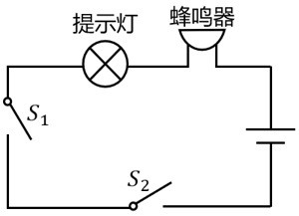
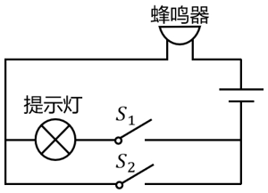
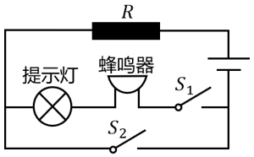
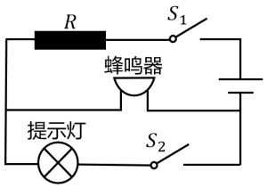
题69
某汽车设置了灯光关闭提醒系统。当汽车熄火后，开关 闭合。此时，若灯光未关闭，则开关 断开，仪表台的提示灯亮起，蜂鸣器发出警示声；若灯光关闭，则开关 闭合，仪表台的提示灯熄灭，蜂鸣器停止警示声。则下列选项最有可能正确反映该系统电路图的是（ ）。
A. B. C. D.
Notes:
69.【答案】C
【解析】根据题意，开关S2的断开与闭合，取决于灯光是否关闭。若灯光未关闭，则开关S2断开；若灯光关闭，则开关S2闭合。
A项：提示灯与蜂鸣器串联，当汽车熄火后，开关S1闭合。此时，若灯光未关闭，则开关S2断开，提示灯熄灭，与题意不符，错误；
B项：提示灯与蜂鸣器串联，当汽车熄火后，开关S1闭合。此时，若灯光关闭，则开关S2闭合，提示灯被短路，蜂鸣器发出警示声，与题意不符，错误；
C项：提示灯与蜂鸣器串联，当汽车熄火后，开关S1闭合。此时，若灯光未关闭，则开关S2断开，提示灯亮起，蜂鸣器发出警示声；若灯光关闭，则开关S2闭合，提示灯和蜂鸣器均被短路，则提示灯熄灭，蜂鸣器停止警示声，与题意相符，正确；
D项：提示灯与蜂鸣器并联，当汽车熄火后，开关S1闭合。此时，若灯光未关闭，则开关S2断开，提示灯熄灭，与题意不符，错误。
故正确答案为C。

Slide 26
题70
胰岛素是一种蛋白质，可以用于治疗糖尿病。以下有关胰岛素的说法，正确的是（ ）。
A.胰岛素能够抑制血糖分解
B.人体中的胰岛素由肝脏分泌
C.一般通过口服胰岛素治疗糖尿病
D.血液中的胰岛素浓度过高会导致低血糖
Notes:
70.【答案】D
【解析】胰岛素由胰腺内的胰岛细胞分泌，其主要功能是调节葡萄糖的吸收、利用和转化，促进血液中的葡萄糖转化为糖原，从而有效降低血糖浓度，而非抑制血糖分解，A、B两项均错误；胰岛素是一种蛋白质激素，口服后会被消化道中的蛋白酶水解而失去活性，可以通过皮下注射的方式使其直接进入血液循环，从而降低血糖水平，有效治疗糖尿病，C项错误；如果血液中的胰岛素浓度过高，可能会导致血液中的葡萄糖被大量合成为糖原，使得血糖水平降低，导致低血糖，D项正确。
故正确答案为D。

Slide 27
感谢收看！

